Slide 1


Slide 2
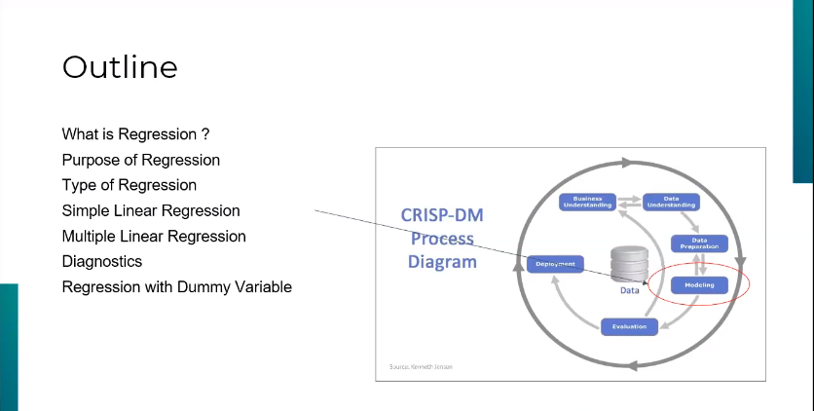

Slide 3
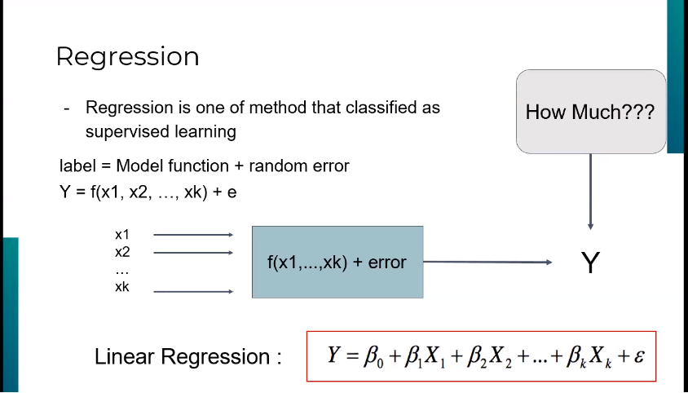

Slide 4
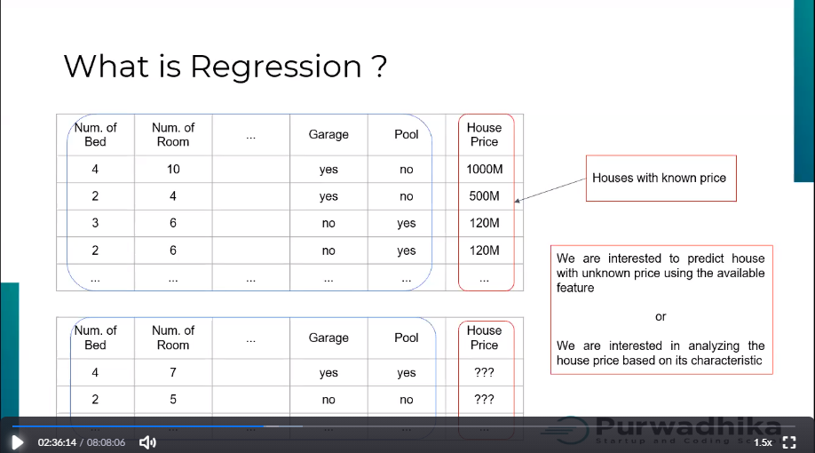

Slide 5
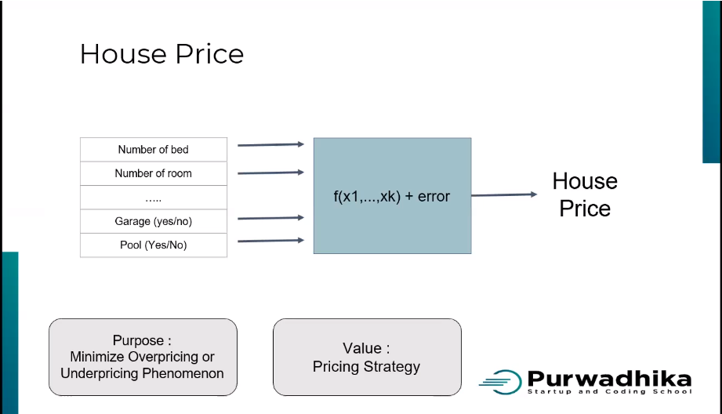

Slide 6
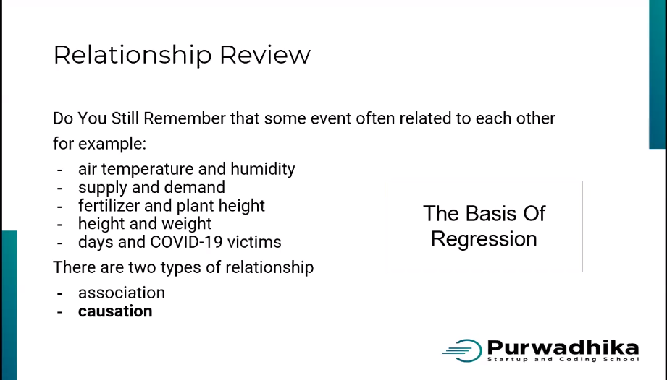

Slide 7
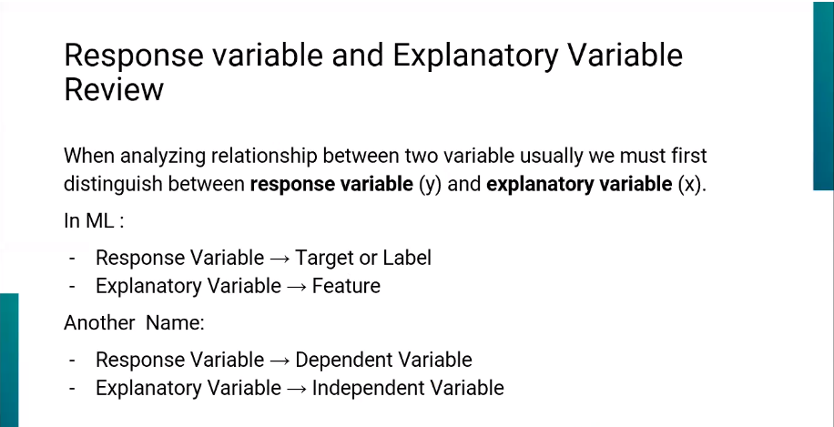

Slide 8
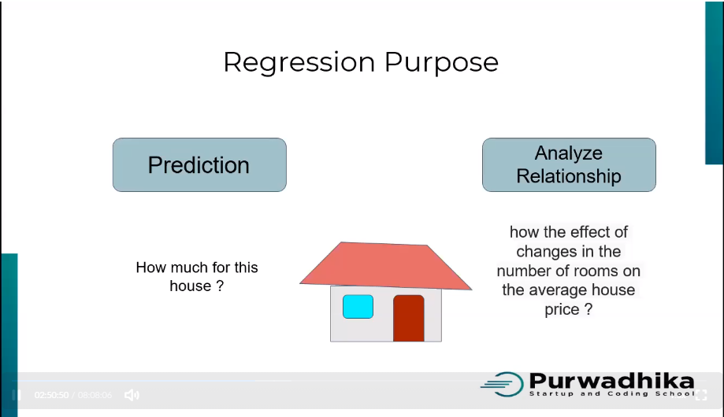

Slide 9
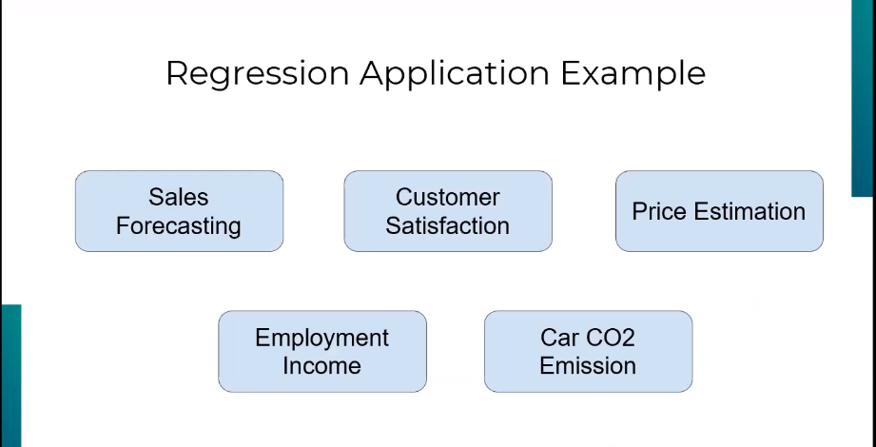

Slide 10
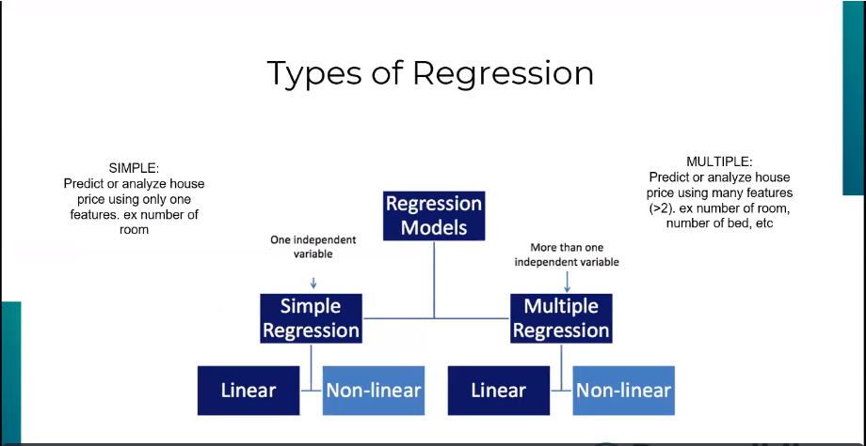

Slide 11
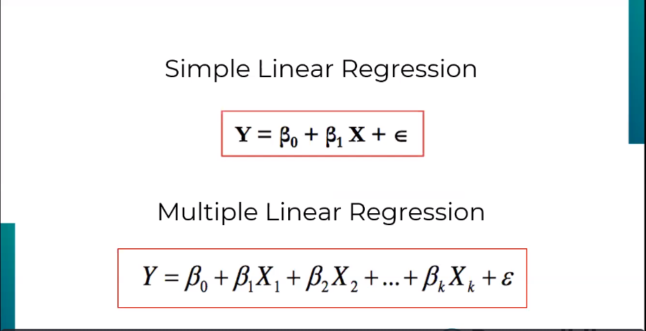

Slide 12
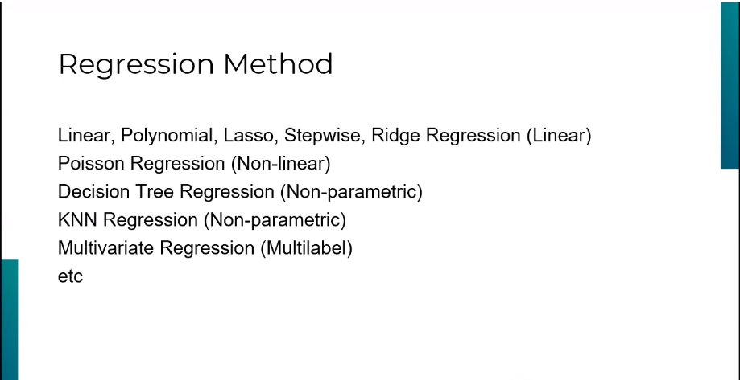

Slide 13
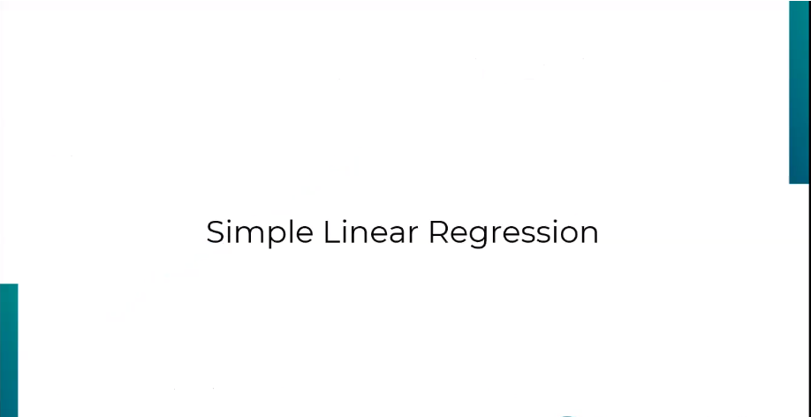

Slide 14
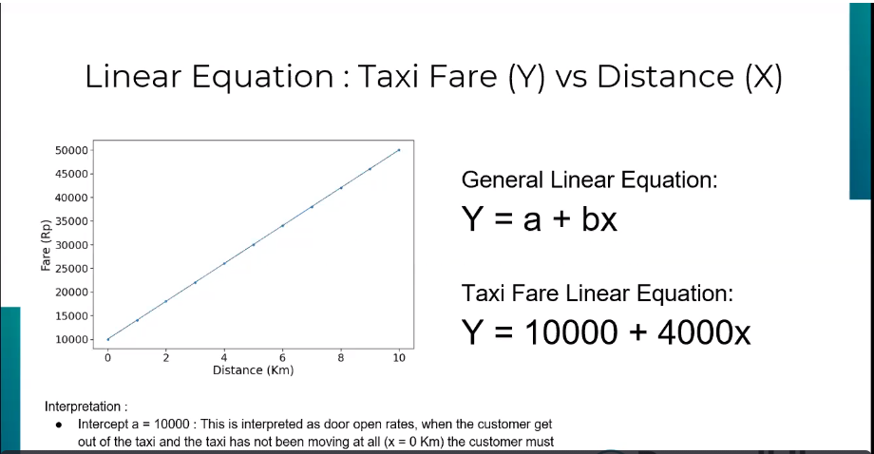

Slide 15
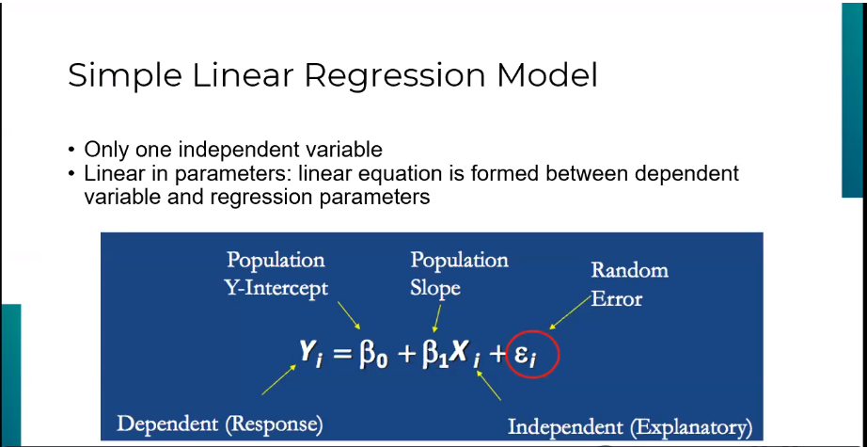
Notes:
Linear regression has no parameters,
which is a benefit, but it also has no way to control model complexity

Slide 16
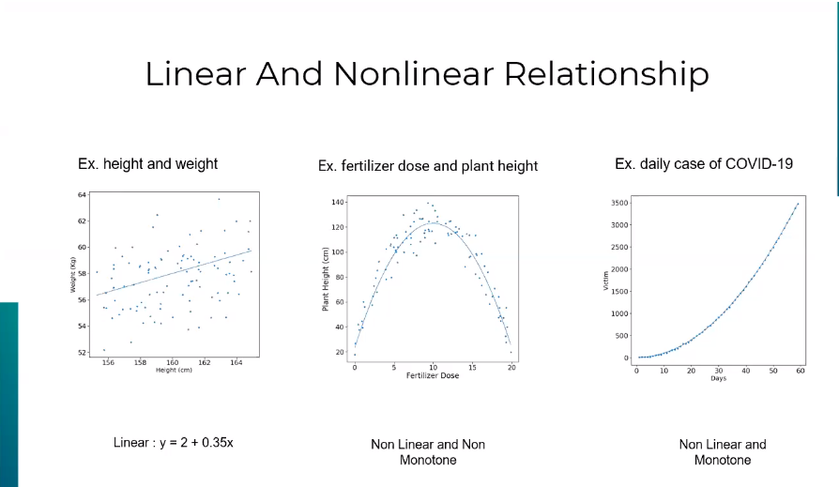

Slide 17
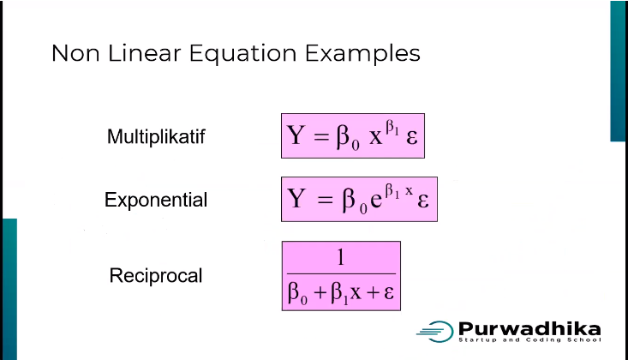

Slide 18
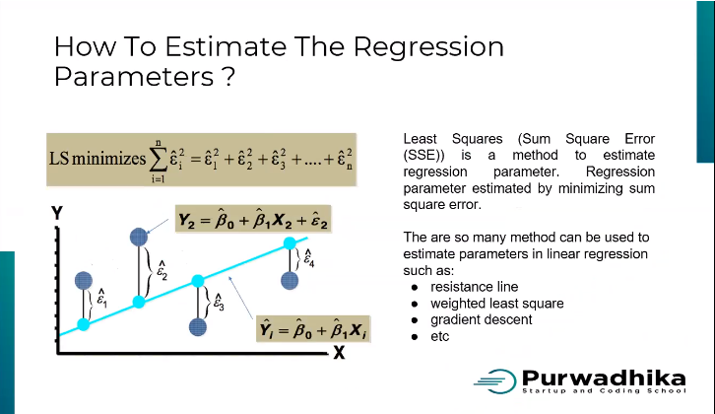
Notes:
Estimasi parameter regresi didapatkanmeminimalkan jumlah error^2
Error = selisih antara y factual dengan ypred
Method2 untuk estimasi parameter di linear regression:

Slide 19
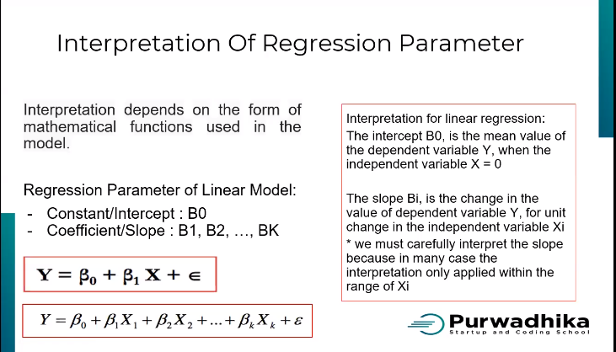
Notes:
Constant di OLS itu B0, Coeff itu B1,B2,B3…

Slide 20
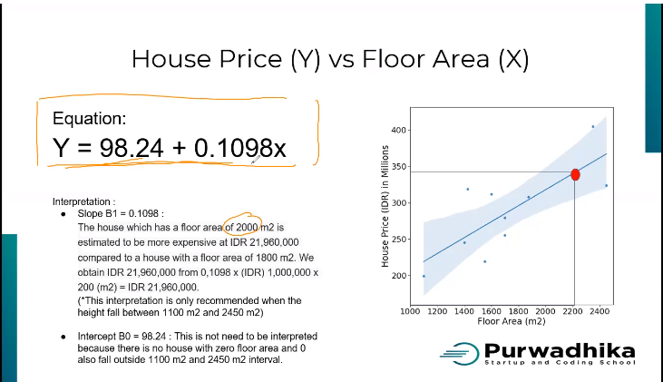

Slide 21
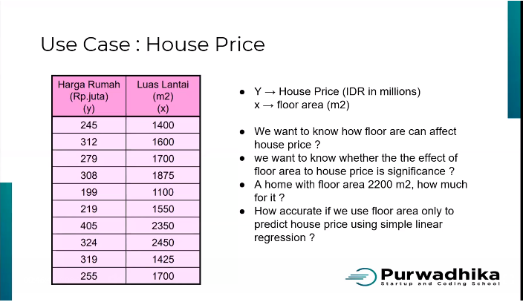
Notes:
- masukin nilai xnya harus yg ada di dalam x observasi

Slide 22
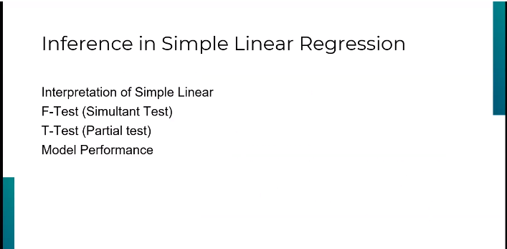
Notes:
- Bisa menggunakan ftest dan ttest untuk simple linear regression, untuk mengukur apakah suatu independen variable punya hubungan yg kuat..
Kalau ttest lebih partial, di cek per satu-satu variable independen
Kalau ftest lebih ke marginal, tapi karena ini simple linear jadinya satu aja (syarat: error terdistribusi normal)
Nanti hipotesisnya h0: b1 = 0, h1: b1=/ 0
Jadi di pythonnya itu pake OLS

Slide 23
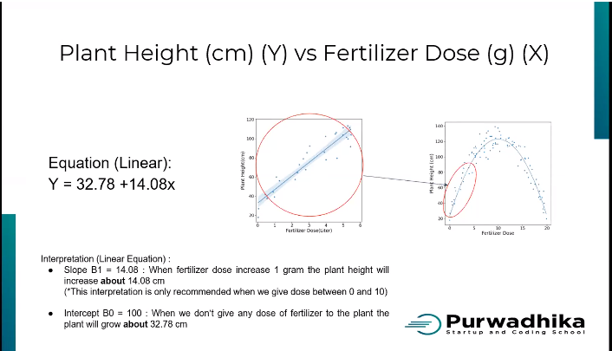

Slide 24
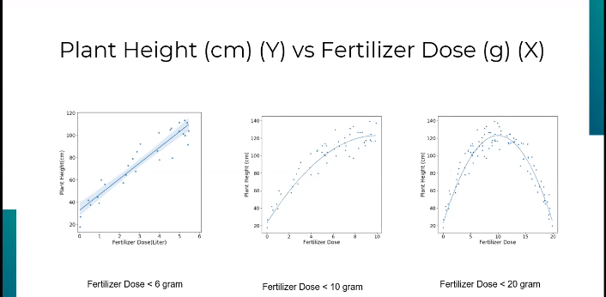

Slide 25
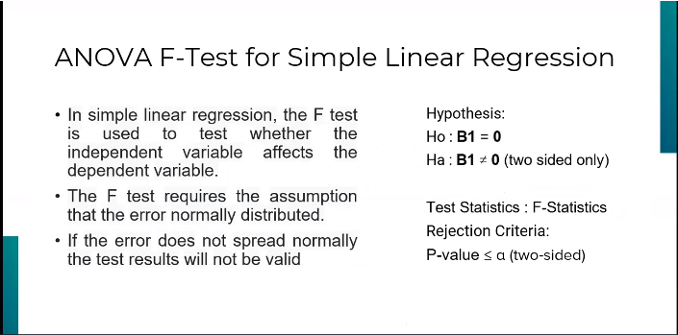

Slide 26
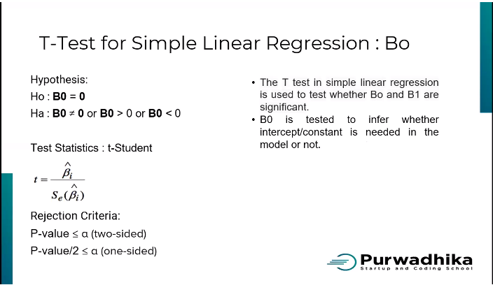

Slide 27
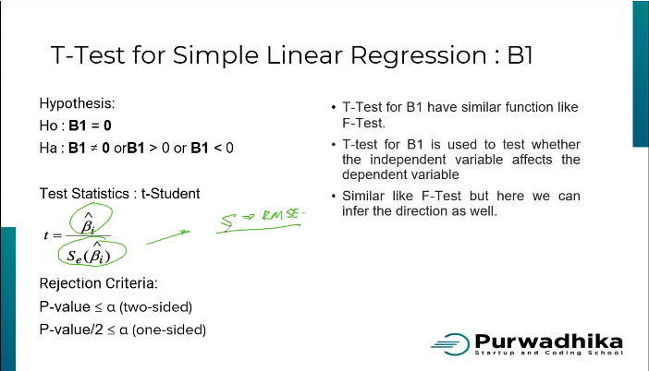

Slide 28
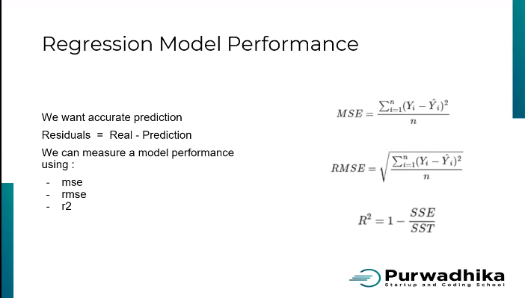
Notes:
Residu = y actual – ypred
Regression model performance
Mse = variance error
Rmse = standard deviasi errornya
R2 = koefisien determination atau persentase data bisa dijelaskan dari data yg dibuat

Slide 29
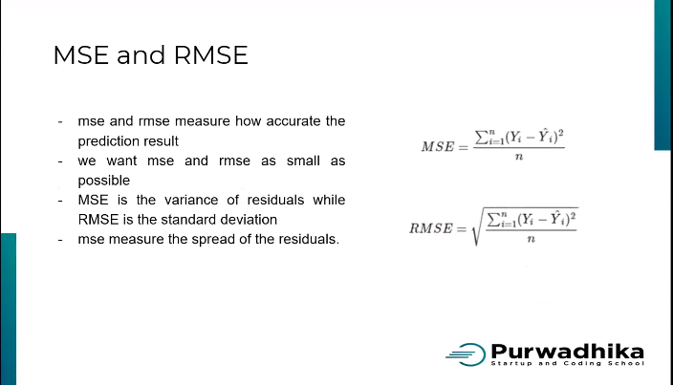
Notes:
Gak ada range baiknya berapa untuk rmse dan mse, berbeda dengan Rsquare

Slide 30
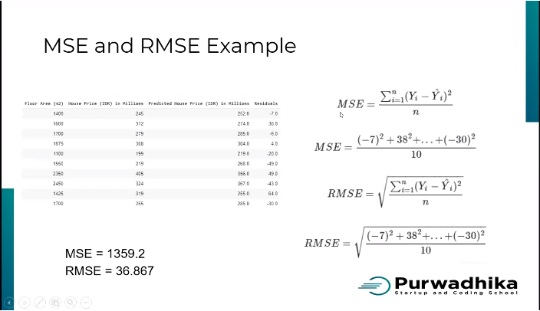

Slide 31
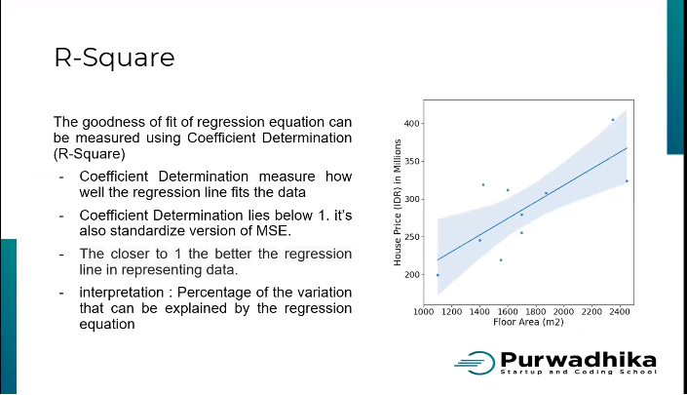
Notes:
Range nilai rsquare dibawah 1, semakin dekat dengan satu semakin baik garis regresi dalam mempresentasikan data.

Slide 32
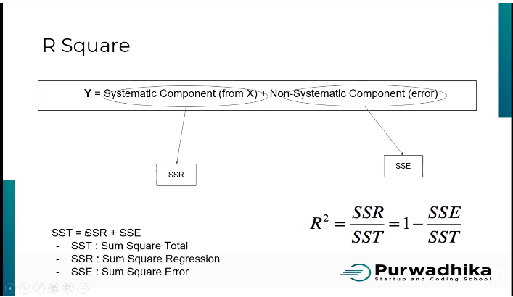

Slide 33
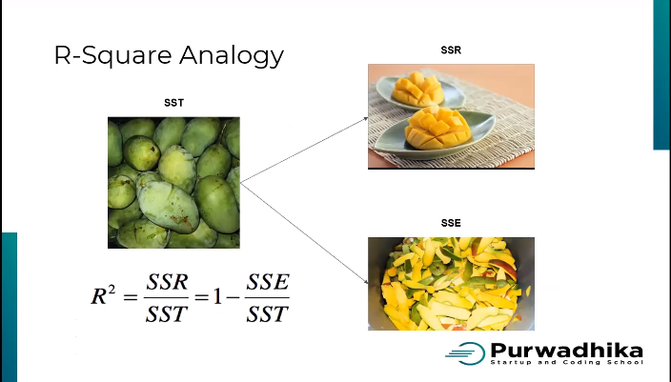

Slide 34
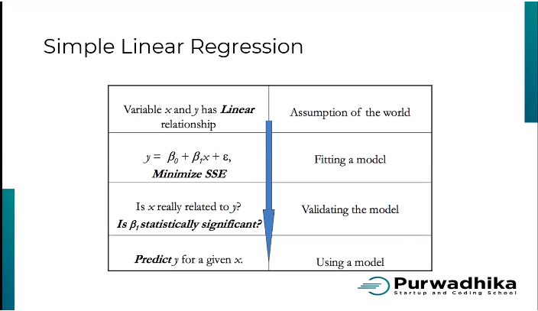

Slide 35


Slide 36
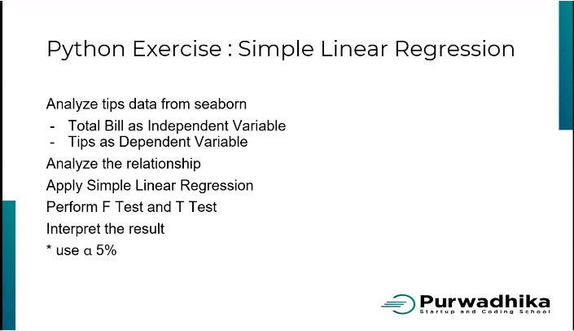

Slide 37
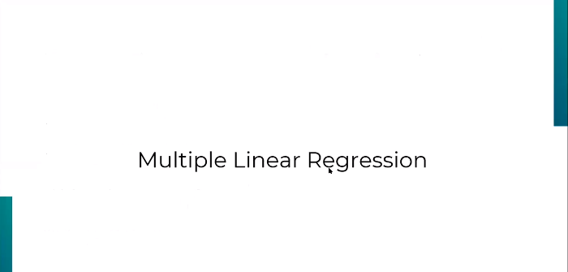

Slide 38
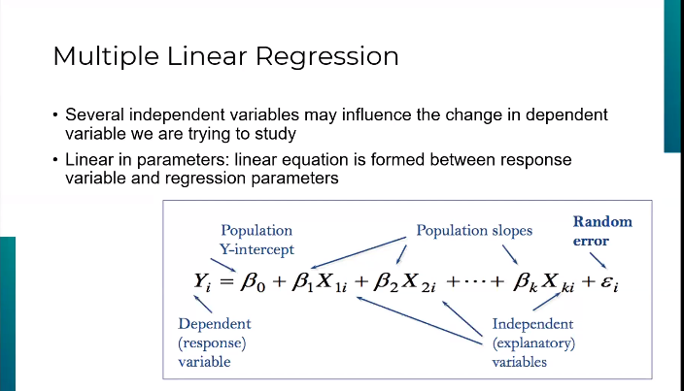

Slide 39
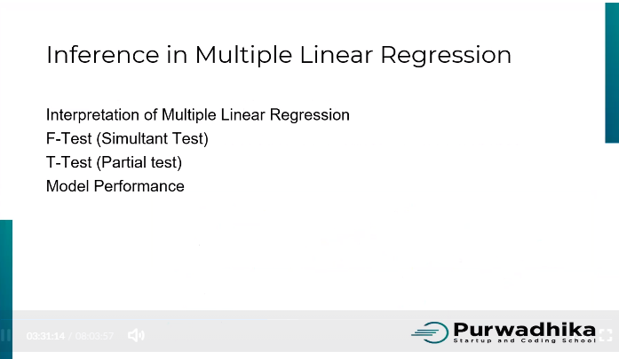
Notes:
H0 : b1 = b2 = b3 = 0
H1 : b1 = b2 = b3 =! 0

Slide 40
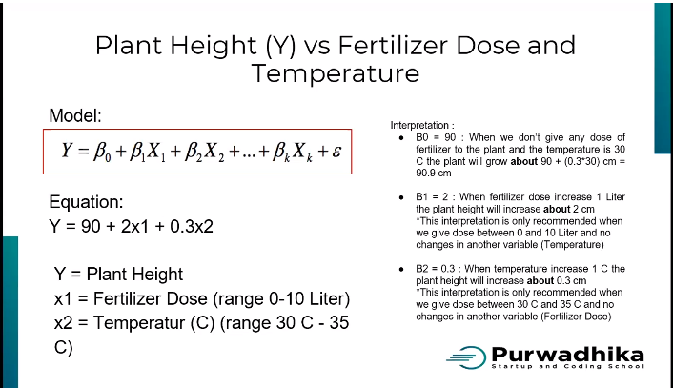

Slide 41
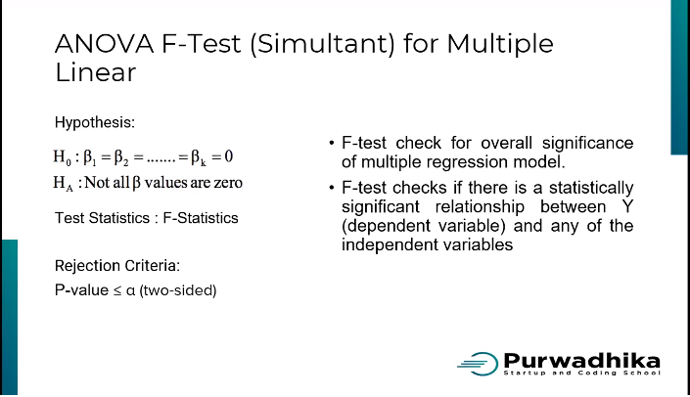

Slide 42
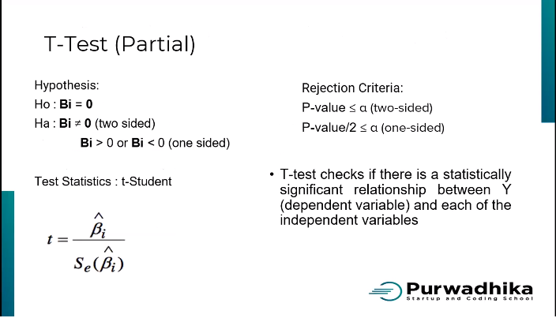

Slide 43
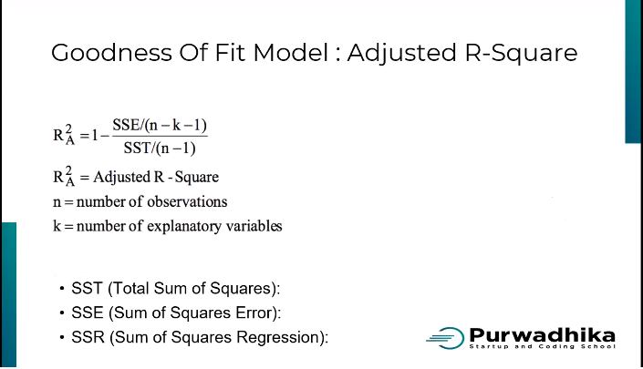

Slide 44
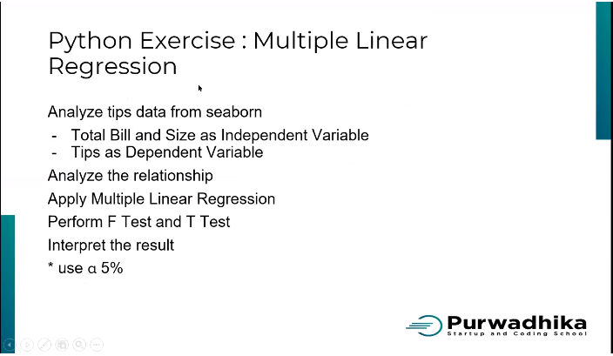

Slide 45
RESIDUAL

Slide 46
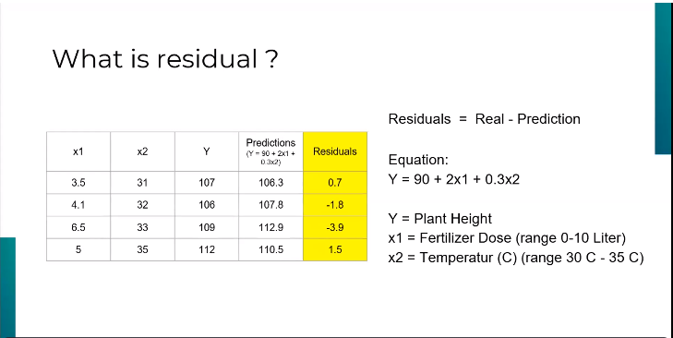
Notes:
Residu/error = y actual – ypred
Residu --→ sample
Error -→ populasi

Slide 47
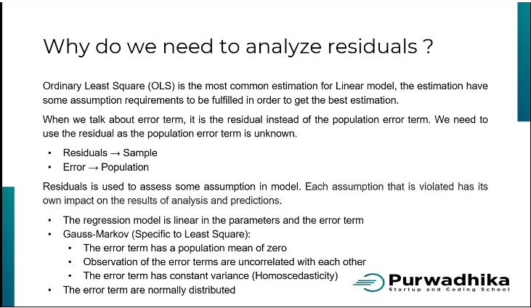
Notes:
OLS salah satu estimasi untuk linear model

Slide 48
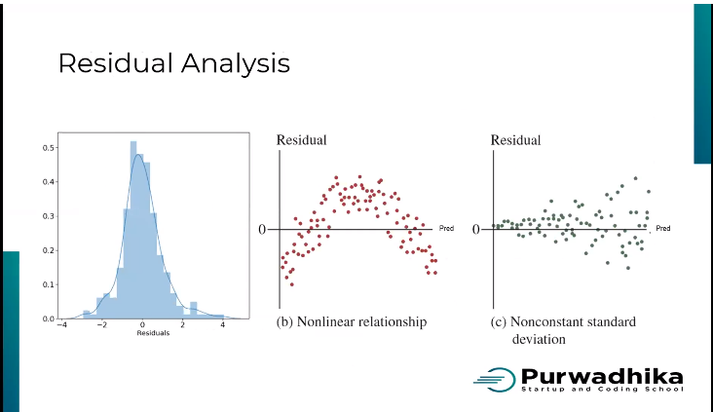
Notes:
Residu diharapkan distribusi normal

Slide 49
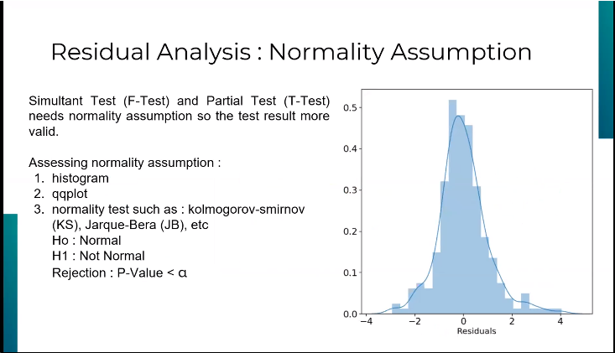
Notes:
Untuk mengguji residual analysis:
Melihat distribusi normal dengan plot
Melihat distribusi normal dengan qqplot
Asumsi Gauss smirnovv

Slide 50
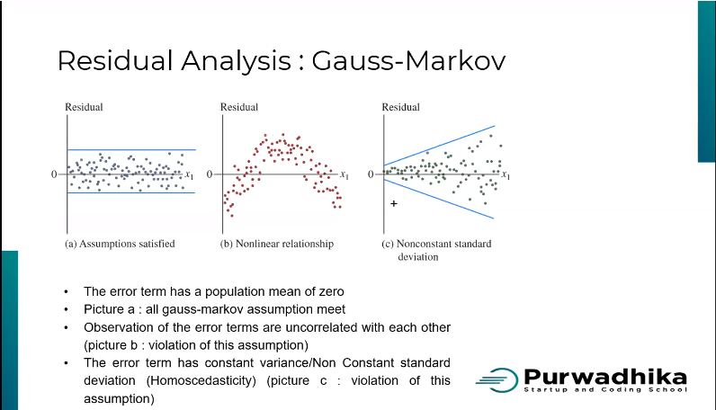
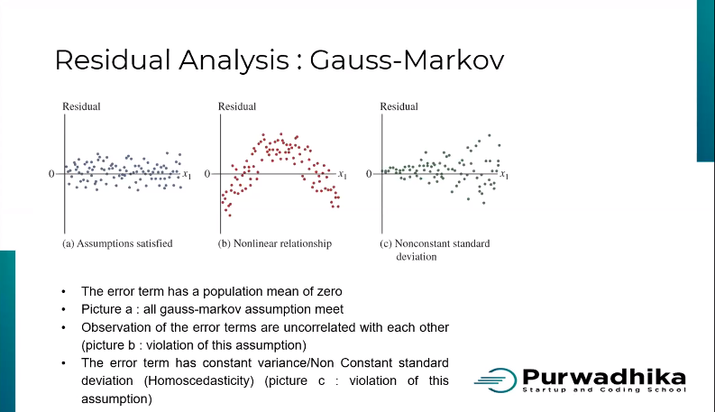
Notes:
- Yg kiri diterima, yg kanan tidak diterima.
- Nilai error dipengaruhi oleh nilai error lainnya.

Slide 51
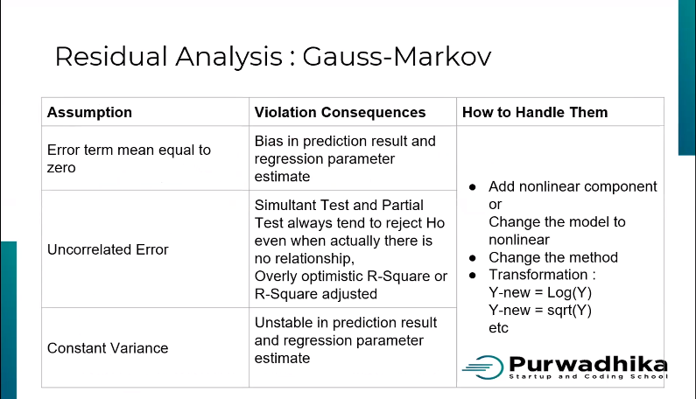
Notes:
Intinya modelnya jelek dan tidak konsisten

Slide 52
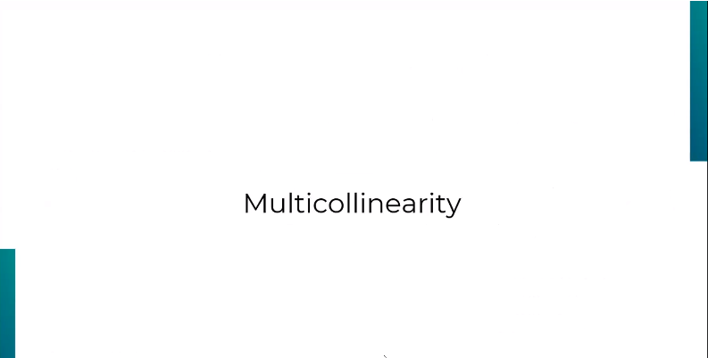

Slide 53

Notes:
Multicolline : adanya hubungan antar variable independen, harusnya mereka tidak terpengaruh oleh variable lainnya
Satu variable di hold, satu naik/satu turun
Contoh:
Memprediksi gaji dari koefisien lama bekerja dan umur.
Koefisien lama bekerja dan umur itu multicollinear, soalnya lama bekerja naik umurpun pasti naik. (terlihat di OLS yaitu nilai pvalue)

Slide 54

Notes:
Cek multicol pake VIF : Variance Inflaction Factor
(Kuat jika nilai diatas 10, nilai 4-10 masih disebut multicol, dibawah 4 tidak multicol)

Slide 55

Notes:
Bahaya:
Ragam dari parameter regressi tidak stabil
artiin
Ciri:
Pvalue dari ttest akan tinggi, padahal
artiin
kalo kasusnya untuk melihat hubungan antar variable, multicollinearity menjadi dangat penting

Slide 56

Notes:
Karakteristik multicol:
Memiliki nilai r2 yg tinggi sekali
(marginal) Ftest reject h0, berarti b1=! b2=!b3 =! 0
(partial) Ttest, tidak ada h0 direject (semuanya diterima b1 menerima h0, b2 menerima h0, dll)
Ada pasangan variable independen yg korelasinya lebih kuat disbanding pasangan var dependen-independen (pake zscore)

Slide 57

Notes:
Cara melihat multicol, dengan melihan nilai VIF:
Jika nilai VIF lebih dari 10, mulicol tinggi
Jika vif nilai 4-10, tidak diterima
Yg bukan multicol, jika vif kurang dari 4

Slide 58


Slide 59

Notes:
Dalam ML, variable dalam bentuk kategorikal tidak bisa langsung diproses, yg dapat langsung digunakan yaitu data numerical.
Jadi data kategorikal perlu diubah menjadi data numerical dengan cara membuat dummy variabel
Dummy variable =

Slide 60

Notes:
Jika ada k kategori (nunique) dalam suatu data (column), maka dummy variable k-1

Slide 61


